Slide 1
Spark Streaming的分析与应用
陈少杰 姜鑫 蒲彦均 邹嘉欣

Slide 2
目录
1.进度控制
2.配置管理
3.工作量统计

Slide 3
进度控制
实验方法
通过MS project对项目进行计划安排和追踪
每完成一项任务，用MS project进行记录，并随时补充新任务
对比任务计划与实际情况的出入情况，进行分析。
对进度情况进行分析，最终生成进度计划与控制报告。
软件进度计划
软件进度的总体安排按照老师的要求以周为单位来进行
每周开始时针对老师布置的任务
小组开会确定本周任务分工和计划安排
按计划来完成本周任务
实验内容
项目project
工作日志

Slide 4
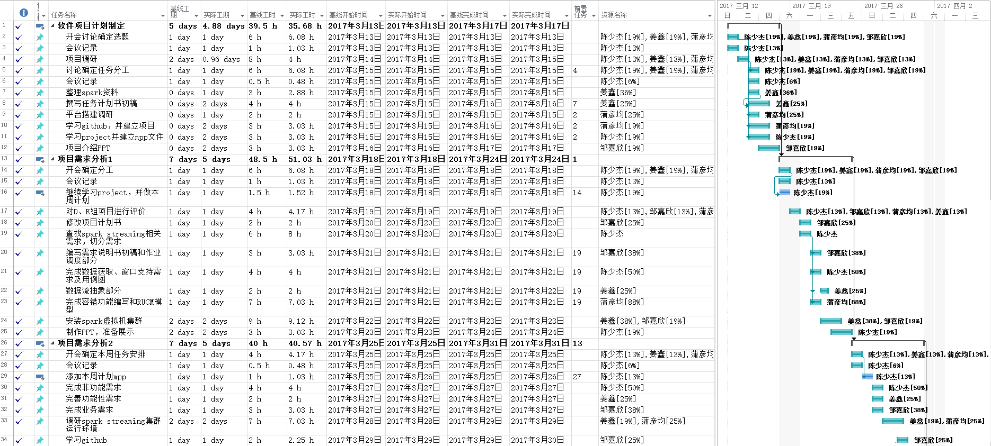
进度控制——project

Slide 5
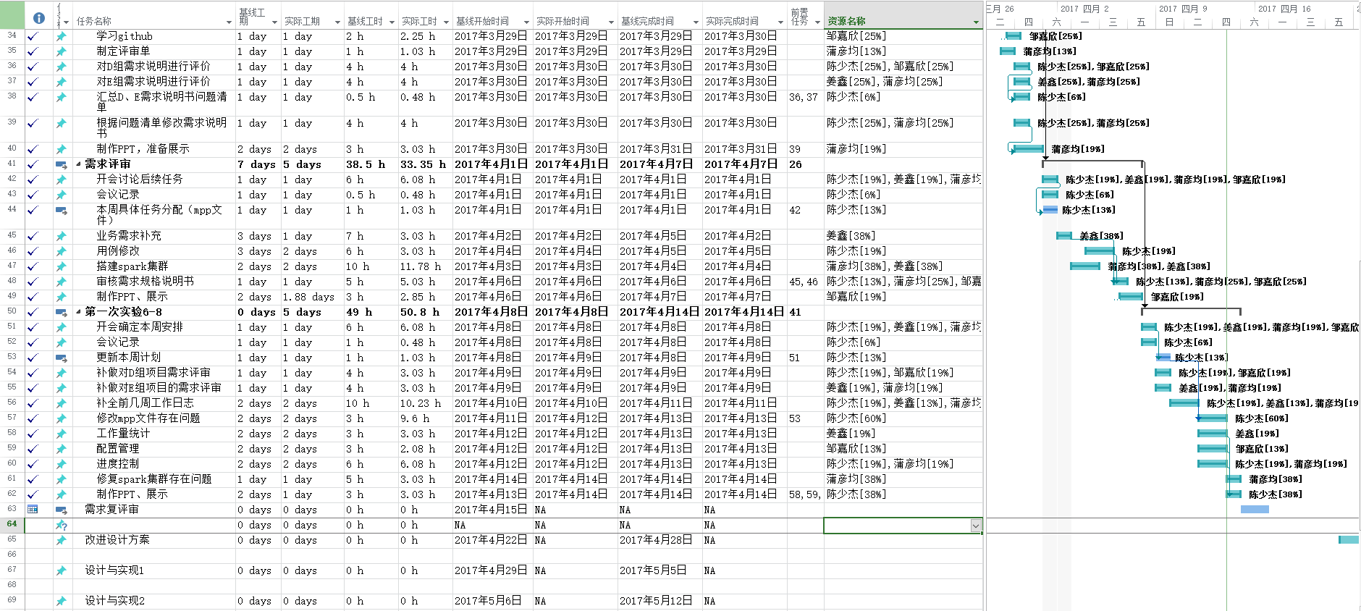
进度控制——project

Slide 6
进度控制——工作日志
时间 | 人员 | 完成工作
3.12-3.17 | 全体成员 | 开会确定实验项目、目标、完成任务计划书，建立project、调研并整理了spark资料
3.18-3.24 | 全体成员 | 确定本周分工，对D、E组计划书进行评价，合作编写了需求规格说明书，并在虚拟机上建立了集群
3.25-3.31 | 全体成员 | 确定本周分工，对上周的需求规格说明书进行了修改和完善，对D、E组需求规格说明书进行评价，并根据G、A组队我们的评价结果对需求规格说明书进行了修改
4.1-4.7 | 全体成员 | 确定本周分工，对上周的需求规格说明书进一步完善，如补充业务需求、修改用例图，并审核了需求规格说明书
4.8-4-14 | 全体成员 | 确定本周分工，对D、E组进行需求评审，并补全了前几周的工作日志，完成前一阶段的工作量统计、配置管理进度控制

Slide 7
进度控制
进度分析
按照计划进度完成了项目计划制定、需求分析、需求评审的内容
完成了spark集群的搭建等任务
本组前几周对实验6-8的重视程度不够
组内成员先各自补写前几周的各自的工作日志
对project中缺失和有问题的部分进行修改
将前几周的完成的任务进行了细化
计划与实际情况对比
总体时间差别较小
个别工作事前对其难度等了解不够，估计时间偏差较大
总体而言计划基本合理
计划调整
总体进度符合最初计划
对于项目实现方面进展较慢，对后期计划进行调整

Slide 8
配置管理
实验工具——github
利用github对项目内容进行管理
每次修改都从github中获取最新的版本来进行
版本控制对象
《项目计划书》
2次修改版本
《需求规格说明书》
3次大修改版本
7次小修改版本

Slide 9
配置管理——《项目计划书》
第一次变更——计划书初稿
明确文档的目的
丰富术语和缩略语
对项目进行简介
明确了实施计划
第二次变更——修改初稿存在问题
修改《项目计划书》具体分工部分的内容

Slide 10
配置管理——《需求规格说明书》
第一次变更——（1.0）
明确该文档的目的、丰富了术语和缩略语
编写功能性需求、非功能性需求
第二次变更——（1.0.1）
增加用例图
第三次变更——（1.1-1.1.2）
新增了业务需求模型
补充非功能性需求
修改功能性需求
修改了格式问题
第四次变更——（1.1.3）
新增了RUCM模型
第五次变更——（1.1.4）
新增运行环境
修改排版问题
第六次变更——（1.2.0）
修改了业务需求模型
第七次变更——（1.2.1）
修改用例图
调整章节顺序

Slide 11
工作量分析
组内成员 | 专业 | 事先系统了解度 | 备注 | 工作分配
陈少杰 | 软件工程 | 较少 | 组长 | 管控总体
蒲彦均 | 软件工程 | 有一定经验 |  | 侧重开发
姜鑫 | 软件工程 | 有一定经验 |  | 侧重开发
邹嘉欣 | 软件工程 | 较少 |  | 侧重文档

Slide 12
工作量分析
E1-项目计划制定
小组工作评估 | 开会确定选题 | 耗时1h
 | 完成Spark的调研 | 每人约2h-3h
 | 撰写项目计划书 | 多轮迭代
组员工作量评估 | 陈少杰 | 工作组织、项目计划书审核
 | 蒲彦均 | github相关工作
 | 姜鑫 | 撰写项目计划书初稿
 | 邹嘉欣 | ppt制作、演讲

Slide 13
工作量分析
E3-需求分析
小组工作评估 | 多轮修改需求规格说明书 | 每人迭代修改两次以上
 | 环境搭建 | 每人十小时以上
 | 需求评审
组员工作量评估 | 陈少杰 | 组织总体工作，负责会议记录，mpp文件跟踪
 | 蒲彦均 | github相关使用，spark环境搭建，RUCM建模
 | 姜鑫 | 主要负责功能性需求以及业务需求部分的撰写以及spark环境搭建与编程
 | 邹嘉欣 | 主要负责业务需求模型，ppt等

Slide 14
工作量分析
 | 陈少杰 | 邹嘉欣 | 姜鑫 | 蒲彦均 | 小计
第3周 | 8h | 7h | 12h | 9.5h | 36.5h
第4周 | 18h | 10.5h | 10.5h | 9.5h | 48.5h
第5周 | 11h | 8h | 10h | 13h | 42h
第6周 | 8h | 7h | 10.5h | 10.5h | 36h
第7周 | 20.5h | 7.5h | 7.5h | 9h | 44.5h
合计 | 65.5h | 40h | 50.5h | 51.5h | 207.5h

Slide 15
谢谢！

